Slide 1
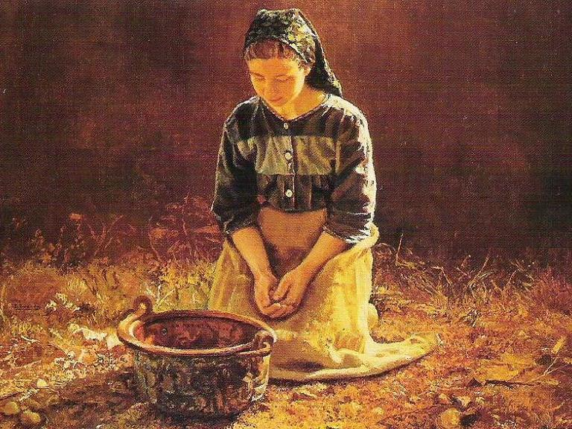


2^{do} Trimestre/Tema 1: Adoremos de corazón
“Clamo a Ti”
10 de marzo de 2013
(Salmos 86:1-13, 15-16)
Iglesia Bíblica Bautista de Aguadilla
Estudios Bíblicos Lifeway ®

Slide 2
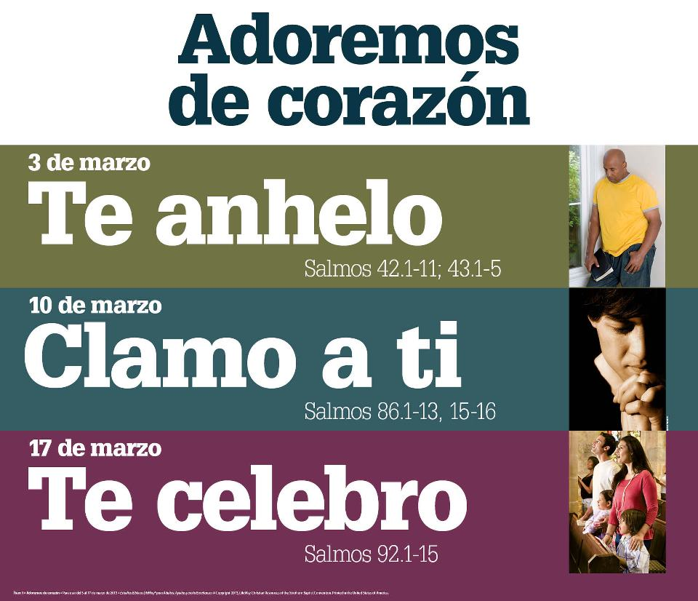

Slide 3

Tema General
A medida que los cristianos crecen en su relación con Dios, la dan más prioridad a la oración en sus experiencias de adoración privada.

Slide 4
Bosquejo de Estudio
Escúchame (Salmos 86:1-7)
Enséñame (Salmos 86:8-13)
Ayúdame (Salmos 86:15-16)

Slide 5

Texto Clave
“orando en todo tiempo con toda oración y súplica en el Espíritu, y velando en ello con toda perseverancia y súplica por todos los santos;" (Efesios 6.18, RVR60)

Slide 6
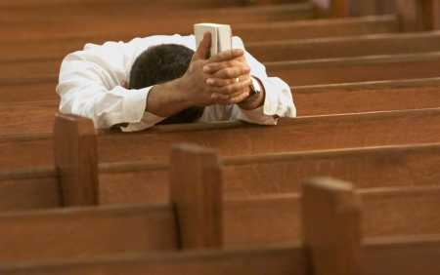
Escúchame (Salmos 86:1-7)

Slide 7
Escúchame (Salmos 86:1-7)
"Inclina, oh Jehová, tu oído, y escúchame, Porque estoy afligido y menesteroso. Guarda mi alma, porque soy piadoso; Salva tú, oh Dios mío, a tu siervo que en ti confía. Ten misericordia de mí, oh Jehová; Porque a ti clamo todo el día. Alegra el alma de tu siervo, Porque a ti, oh Señor, levanto mi alma..."

Slide 8
Escúchame (Salmos 86:1-7)
"...Porque tú, Señor, eres bueno y perdonador, Y grande en misericordia para con todos los que te invocan. Escucha, oh Jehová, mi oración, Y está atento a la voz de mis ruegos. En el día de mi angustia te llamaré, Porque tú me respondes."

Slide 9
Escúchame (Salmos 86:1-7)
El salmista empieza con un clamor:
  Escúchame. Los salmistas siempre están seguros de que Dios escucha. El NT hace claro que el creyente tiene acceso directo al Padre por su identificación con Cristo.
  El porque es importante, Dios escucha a todo creyente, pero a través de la Biblia el pobre y necesitado tiene derecho especial al oído de Dios. (Carro)

Slide 10
Escúchame (Salmos 86:1-7)
El salmista empieza con un clamor:
  Guarda mi alma (vida, v. 2) indica una petición importante. Hemos de pedir protección siempre, pues se nos oponen fuerzas malignas.
  El salmista habla de su triple relación con Dios: 1) es piadoso (ligado a Dios por el pacto); 2) Dios mío enfatiza su relación personal con Dios; y. 3) tu siervo y en ti confía destaca su sumisión y fe en Dios. (Carro)

Slide 11
Escúchame (Salmos 86:1-7)
El salmista empieza con un clamor:
  Ten misericordia se repite muchas veces en los Salmos.
  El salmista da por sentado su misericordia. Aun así clama todo el día.
  Jesús habló de la perseverancia en la oración. A veces Dios espera contestar hasta que clamamos con todo nuestro ser. (Carro)

Slide 12
Escúchame (Salmos 86:1-7)
El salmista empieza con un clamor:
  Es Dios que Alegra el alma (v. 4). y el salmista pide un cambio en su propio estado de ánimo.
  La frase levanto mi alma indica sus anhelos de la comunión y socorro de Dios. (Carro)

Slide 13
Escúchame (Salmos 86:1-7)
El salmista empieza con un clamor:
  Bueno y perdonador… (v. 5).
  Lo que creemos acerca de Dios es de suma importancia en la oración.
  El salmista sabe que existen muy buenas razones para confiar en Dios. (Carro)

Slide 14
Escúchame (Salmos 86:1-7)
El salmista empieza con un clamor:
  Los vv. 6 y 7 repiten el clamor angustiado.
  Los creyentes pueden sufrir angustias, pero saben a quién acudir
  Porque tú me respondes nos hace recordar Filipenses 4:6, 7. (Carro)

Slide 15
Escúchame (Salmos 86:1-7)
¿Qué dice David acerca de Dios en el versículo 5? Estar conscientes de estas verdades, ¿cómo nos ayuda cuando al parecer Dios no nos responde?
15

Slide 16
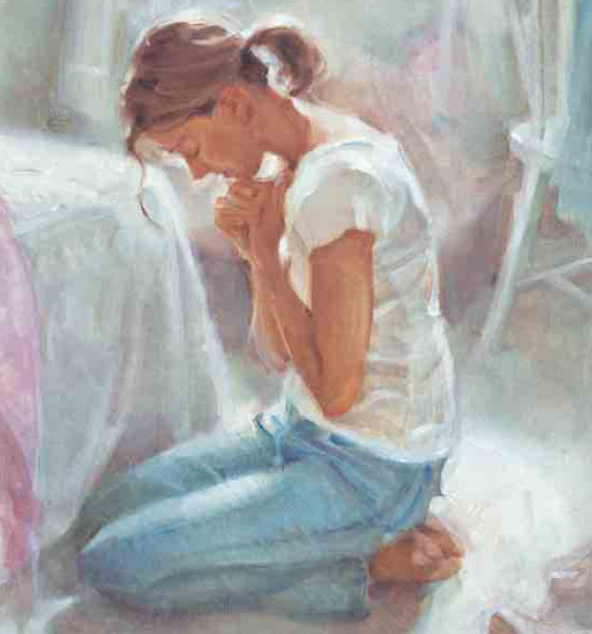
Enséñame (Salmos 86:8-13)

Slide 17
Enséñame (Salmos 86:8-13)
"Oh Señor, ninguno hay como tú entre los dioses, Ni obras que igualen tus obras. Todas las naciones que hiciste vendrán y adorarán delante de ti, Señor, Y glorificarán tu nombre. Porque tú eres grande, y hacedor de maravillas; Sólo tú eres Dios. Enséñame, oh Jehová, tu camino; caminaré yo en tu verdad; Afirma mi corazón para que tema tu nombre..."

Slide 18
Enséñame (Salmos 86:8-13)
"...Te alabaré, oh Jehová Dios mío, con todo mi corazón, Y glorificaré tu nombre para siempre. Porque tu misericordia es grande para conmigo, Y has librado mi alma de las profundidades del Seol."

Slide 19
Enséñame (Salmos 86:8-13)
(vv. 8–10) alabanzas
(v. 11) súplicas
(vv. 12–13) gratitud
La primera gran afirmación es que el Señor es superior a todas las divinidades locales y nacionales.
Y esa particularidad y característica de Dios hace que las naciones paganas se alleguen al Señor para reconocerle y adorarle. (Pagán)

Slide 20
Enséñame (Salmos 86:8-13)
Glorificar el nombre divino es una manera de reconocerlo, adorarlo, afirmarlo y celebrarlo.
La esperanza del poeta es que su reconocimiento del poder restaurador del Señor incentive el reconocimiento universal del verdadero Dios. (Pagán)

Slide 21
Enséñame (Salmos 86:8-13)
El nombre divino, más que un distintivo lingüístico superficial, es símbolo de su esencia justa y representación de su naturaleza santa, pues transmite sus valores y revela que su ser está comprometido con la misericordia y la justicia.
En efecto, Dios es grande y hacedor de maravillas – credenciales de fuente de seguridad y esperanza. (Pagán)

Slide 22
Enséñame (Salmos 86:8-13)
La referencia a los actos maravillosos de Dios – intervenciones históricas del Señor en la liberación de Egipto.
El salmista alaba y glorifica al Señor; Su misericordia es tan grande y poderosa que libró su vida de la garras de la muerte, – el Seol (v. 13). (Pagán)

Slide 23
Enséñame (Salmos 86:8-13)
Tener una mente o un corazón íntegros, ¿significa que no podemos concentrarnos ni lidiar con cosas que habitualmente no se consideran espirituales? Explique.

Slide 24
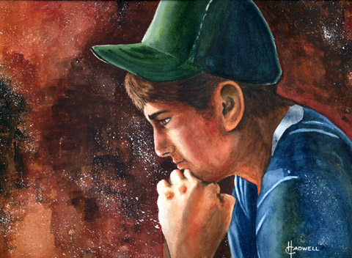
Ayúdame (Salmos 86:15-16)

Slide 25
Ayúdame (Salmos 86:15-16)
"Mas tú, Señor, Dios misericordioso y clemente, Lento para la ira, y grande en misericordia y verdad, Mírame, y ten misericordia de mí; Da tu poder a tu siervo, Y guarda al hijo de tu sierva."

Slide 26
Ayúdame (Salmos 86:15-16)
A pesar de más problemas – afrenta de arrogantes y violentos (v.14) – el salmista expresa su fe.
Dios compasivo… (v. 15). Usa las palabras exactas de Exodo 34:6b:
  "¡Jehová! ¡Jehová! fuerte, misericordioso y piadoso; tardo para la ira, y grande en misericordia y verdad;"

Slide 27
Ayúdame (Salmos 86:15-16)
(v. 16) cuatro peticiones:
  Mírame (poner atención)
  Ten misericordia (que sienta la necesidad del salmista)
  Da… fuerzas (que supla esta necesidad)
  Guarda (que lo proteja de peligros)
Los salmos nos enseñan cómo orar. (Carro)

Slide 28
Ayúdame (Salmos 86:15-16)
¿Cómo puede responder Dios una oración en la que pedimos Su poder? ¿Cómo recibimos ese poder?

Slide 29

Aplicación a la Vida
Podemos clamar al Señor y esperar que responda nuestras oraciones, basándonos en Su carácter y en Su gracia.
Los hijos de Dios pueden confiar en Su ayuda porque El es misericordioso y confiable.
El poder de Dios es nuestra única esperanza para sobrevivir y avanzar en medio de las pruebas de la vida.

Slide 30
Recursos
  Carro, Daniel, José Tomás Poe y Rubén O. Zorzoli. Comentario Bı́blico Mundo Hispano Salmos, 1. ed. El Paso, TX: Editorial Mundo Hispano, 1997, c1993.
  Douglas, J.D. Nuevo Diccionario Bíblico : Primera Edición. Miami: Sociedades Bı́blicas Unidas, 2000.
  Fernández, Óscar J. et al. Eds. Estudios Bíblicos Lifeway para Adultos. Vol. 12, Núm. 3. Nashville, TN: Lifeway Church Resources, 2013. 17-26.
  Lockward, Alfonso. Nuevo Diccionario De La Biblia. Miami: Editorial Unilit, 2003.
  Pagán, Samuel. De Lo Profundo, Señor, a Ti Clamo: Introducción Y Comentario al Libro de los Salmos. Miami, FL: Editorial Patmos, 2007.
Reina Valera Revisada (1960). Miami: Sociedades Bíblicas Unidas, 1998.
Vine, W.E. Vine Diccionario Expositivo De Palabras Del Antiguo Y Del Nuevo Testamento Exhaustivo, electronic ed. Nashville: Editorial Caribe, 2000, c1999.
http://www.dsmedia.org/resources/illustrations/sweet-publishing/ (imágenes bíblicas).

Slide 31

Próximo Estudio Dominical
2^{do} Trimestre/Tema 1: Adoremos de corazón
“Te celebro”
17 de marzo de 2013
Leer y meditar en:
(Salmos 92:1-15)

Slide 32


